Slide 1

信息系统分析与设计
-课程的目的是知识和能力

Slide 2
第四章
工程项目
管理层

Slide 3
目标
描述项目管理的基本功能。
区分PERT和甘特作为项目管理工具.
描述项目管理中的八项活动。 (生命周期)
定义范围并编写工作声明以记录范围。
Notes:
No additional notes.

Slide 4
目标
使用工作分解结构将项目分解为任务。
估计任务的持续时间并指定任务间依赖关系。
使用甘特图分配资源并生成项目进度计划。
将人员分配到任务并指导团队工作。

Slide 5
目标
使用关键路径分析来调整进度和资源分配，以响应进度和预算偏差。
管理用户对项目的期望并调整项目范围.

Slide 6


项目管理体系
项目管理领域，两个广为流行的知识体系：
项目管理知识体系，pmbok。
--项目管理协会，PMI）
-- 一个项目经理的知识框架
控制环境中的项目，王子。
--是美国政府商务办公室(office of Government commerce,Ogc)开发--一种婚姻关系的实施方法。

Slide 7
项目管理体系
●项目管理协会（PMI）
成立于1969年，不以营利为目的专业会员协会，涵盖185个国家的会员
--PMI致力于向全球推行项目管理理念与方法，在教育、会议、标、出版和认证等方面进行投入，以提高全球项目管理专业的水准，正在成为一个全球性的项目管理知识与智囊中心。
●项目管理机构
知识，PMBOK。
是美国项目管理协会所提出的全球标准，该知识体系构成了PMP认证考试的基础。
-- 它的第一版1996年正式推出，由200多名国际项目管理专家历经四年完成。
--更为科学的是，每隔4年，来自于世界各地的项目管理精英会重新审查更新PMBOK的内容，使它始终保持项目管理学科的"圣经"地位。

Slide 8
9个月
9大知识领域是针对项目经理必须掌握的基本知识而构成

Slide 9
项目管理的9大知识领域
●项目集成管理
●项目范围管理
●项目时间管理
（项目成本管理）
●项目质量管理
项目人力资源管理
●项目沟通管理
●项目风险管理
●项目采购管理

Slide 10
4.1项目
项目管理
-范围界定、规划、人手编制的过程,
组织、指导和控制
在
指定时间范围内的最低成本。
Notes:
No additional notes

Slide 11
4.1项目
项目成功的衡量标准
由此产生的信息系统是客户可以接受的。
系统按时交付。”
该系统是在预算范围内交付的。”
系统开发过程对正在进行的业务操作的影响最小。

Slide 12
项目失败的原因
4.1项目
未能对项目建立高层管理承诺
缺乏组织对方法的承诺
通过或围绕方法走捷径
不良的期望管理（恶性循环）
特征蠕变（特征蠕变）–不受控制地向系统添加技术特征。
Scope creep(范围蔓延)––在信息系统项目期间需求的意外和逐步增长。

Slide 13

过早承诺固定预算和时间表
差估计技术
过度乐观
神话中的人月(布鲁克斯,1975)
人员管理技能不足
未能适应业务
改变
资源不足
未能"管理计划"
Notes:
No additional notes.

Slide 14
4.2项目管理功能
范围界定-设定项目的边界
规划-确定完成项目所需的任务
估算-确定完成项目所需的资源
调度-制定计划以完成项目
组织-确保成员了解他们的角色和责任
指导-协调项目
控制-监察进度
结束语-评估成功与失败

Slide 15
4. 3项目管理工具和技术
PERT图（项目评估和预览技术）-用于描绘项目任务之间的相互依赖关系的图形网络模型。
甘特图-用于对照日历描绘项目任务的条形图。

Slide 16
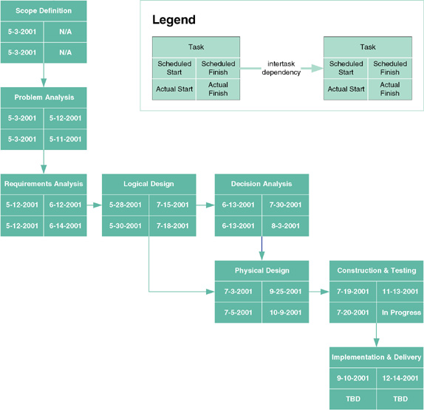
PERT图表

Slide 18
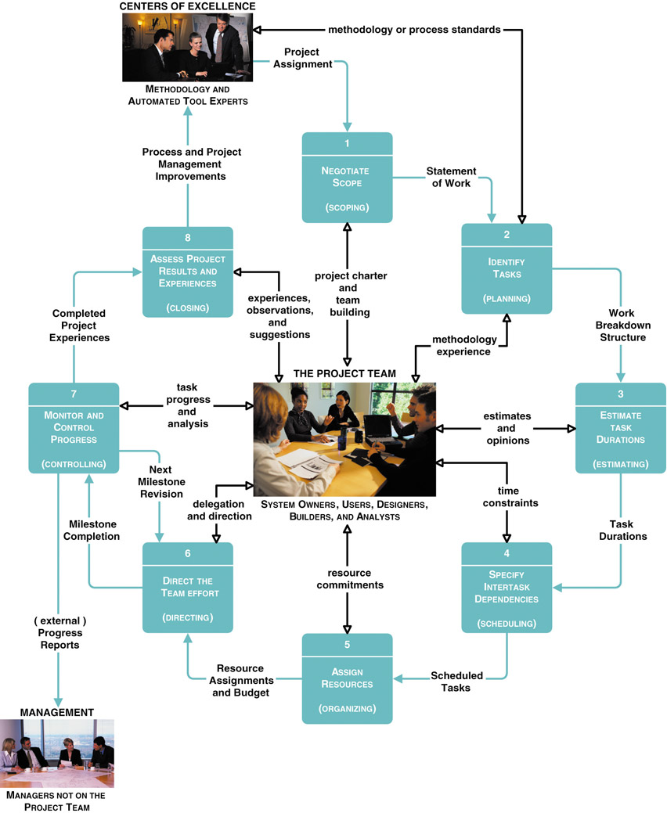
4.4项目管理生命周期

Slide 19
4.4.1活动1-谈判范围
范围-项目的边界-项目可能（或可能不）处理的业务领域。 包括五个基本问题的答案:
产品
品质
时间
成本
资源
工作陈述–对作为项目一部分要执行的工作的叙述描述。 常见的同义词包括范围声明、项目定义、项目概述和理解文档.

Slide 20
工作声明
I.目的
二、背景
A.问题、机会或指令声明
B.导致项目请求的历史
C.项目目标和目标
D.产品说明
III.范围
A.利益相关者
B.数据
C.进程
D.地点
IV.项目方法
A.路线
B.可交付成果
五、管理方法
A.团队建设注意事项
B.经理和经验
C.培训要求
（续）
注意信息系统构建块的使用
Notes:
No additional notes.

Slide 21
工作说明(完)
五、管理办法（续）
D.会议时间表
E.报告方法和频率
F.冲突管理
G.范围管理
VI.约束
A.开始日期
B.截止日期
C.预算
D.技术
VII.概算
A.时间表
B.预算
VIII.满意条件
A.成功标准
B.假设
C.风险
IX.附录
Notes:
No additional notes.

Slide 22
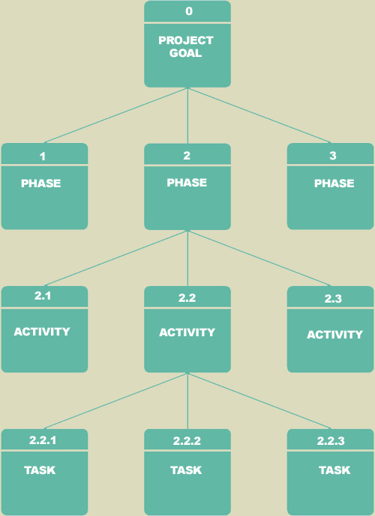
4.4.2活动2-识别任务
工作分解结构（wbs）-一种图形工具，用于将项目分层分解为阶段，活动和任务。
里程碑–表示重大项目可交付成果完成的事件。
Notes:
Conversion Notes

Slide 23
WBS的最终结果.：
按产品的物理结构分解。 按产品或项目的功能分解。 按照实施过程分解。 按照项目的地域分布分解。 按照项目的各个目标分解。 按部门分解。 按职能分解。
Wbs的大小：最多使用20个，对一个小。
项目4－6层一般就足够了。

Slide 24
工作实践标准
分解结构？
整条生产线。

Slide 26
4.4.3活动3-估计任务持续时间
一、规模
1. 全国代码行
估计程序的最小规模（a）、最大规模（b）和最可能的规模（m），分别算出这三类规模的平均值，再用下式计算规模的估计值：
当前位置的轨迹是当前位置的轨迹（loc），当前位置的轨迹是当前位置的轨迹（kloc）。
代码行
功能点
科科莫
机器学习

Slide 27
4.4.3活动3-估计任务持续时间
缺点：
--- 源程序仅是软件配置的一个成分，用它的规模代表整个软件的规模似乎不太合理；
--- 用不同语言实现同一个软件所需要的代码行数不尽相同。

Slide 28
4.4.3活动3-估计任务持续时间
2. 功能点（功能点）
依据软件信息域的基本特征和对软件复杂性的估计，估算出软件规模。
IFPUG(国际功能分用户群)即国际功能点用户组是一个致力于功能点分析研究的非营利性组织。
1979年......
1984年
http://www.ifpug.org
2018年工信部发布了基于功能点方法的软件造价标
［Gb/T36964-2018］软件工程软件。
规范》。

Slide 29
4.4.3活动3-估计任务持续时间
功能性需求不包括质量和性能需求和用户软件开发、维护、支持和执行的技术以及环境相关要求。
1. 确定用户功能性需求
2. 分解功能性需求
3. 确定加权因子
6. 计算调整后的功能点数
5. 确定调整因子
4. 计算未调整功能点数

Slide 30
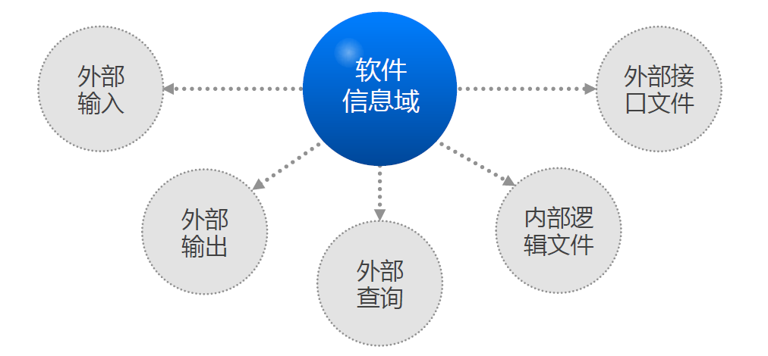
4.4.3活动3-估计任务持续时间
2. 分解功能性需求

Slide 31
4.4.3活动3-估计任务持续时间
全部机型（外部输入，EI）：
外部输入的基本目的是为了维护（增加、修改 、删除等）
一个/多个内部文件（ilf）
来自本应用外的一组数据
独占（外部输出，EO）
通过逻辑处理向用户呈现信息
典型：各种报表（不同的计算）
全部占据（外部采石场，eq）
通过外部接口文件中的内部逻辑文件进行数据或控制信息
的检索，给用户提供信息。
一个/多个

Slide 32
4.4.3活动3-估计任务持续时间
完整的文件（内部逻辑文件，ilf）：
用户可识别的
在应用程序边界内被维护的逻辑相关数据或控制信息
目的：通过应用程序的一个或多个基本处理过程来维护数据
完整的接口文件（外部接口文件，EIF）：
在应用程序内被查询，但在其它程序中被维护的
用户可识别的
本实施例中的EIF是另外一个实施例中的ilf，计算能力点
N.简单的，简单的
目的：为边界内的应用程序提供一个或多个通过基础操作
过程引用的一组数据

Slide 33
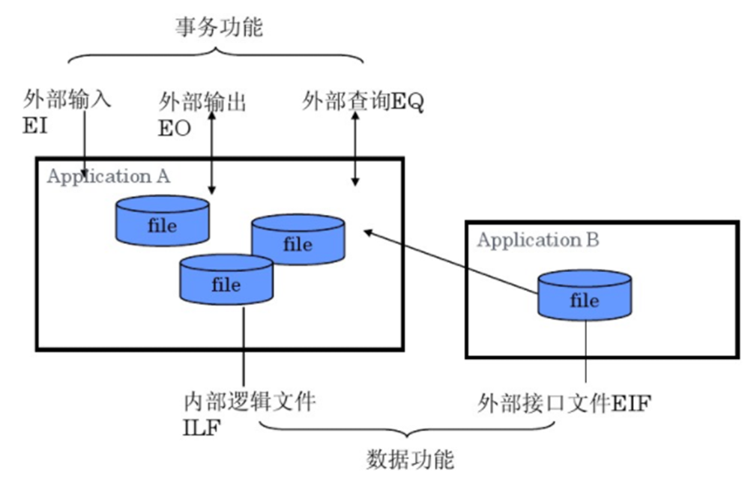
4.4.3活动3-估计任务持续时间
程序开发复杂度计算
数据库复杂度计算
如果是数据模型,EI、EO、EQ是数据模型.
功能点。

Slide 34
4.4.3活动3-估计任务持续时间
以外贸订单系统项目为例：
Ei:机型、机型、机型；
Eo:统计轨迹
EQ:轨迹
萝卜青菜
Ilf:移民和申请

Slide 35
4.4.3活动3-估计任务持续时间
3. 确定加权因子
A.数据元素类型(data Element type)和FTR :
与此有关的问题。
例如。 添加一个外贸订单时需要保存“订单号码、订单日期、地
4个。
保存订单时保存订单明细。订单明细作为一个子表保存。“订单号码”在主表和子表中分别是主外键。但是，如果没有，那么就没有。
当两个应用程序的两个基本处理过程都需要维护或引用ILF/小精灵，但每个应用程序分别维护、引用相应的DET时，分别计算DET。
例如。 两个子程序都要使用地址信息：国家、城市、街道、邮编。如果一个子过程将地址信息作为整体处理，只算一个DET，另一个子过程使用地址的详细信息，算4个DET。

Slide 36
4.4.3活动3-估计任务持续时间
A.对事务类功能点的估算需要确定DET和FTR两个指标：
FTR："数据模型"
不对。
文件类型引用（FTR） | 数据元素类型（DET）
 | 1-4 | 5-15 | 大于15
少于2 | 低(3) | 低(3) | 平均（4）
2 | 低(3) | 平均（4） | 高(6)
大于2 | 平均（4） | 高(6) | 高(6)
EO和EQ的PRESE计划
文件类型引用 | 数据元素类型
 | 1-5 | 6-19 | 大于19
少于2 | 低(4) | 低(4) | 平均（5）
2或3 | 低(4) | 平均（5） | 高(7)
大于3 | 平均(5) | 高(7) | 高(7)

Slide 37
4.4.3活动3-估计任务持续时间
B.对于数据模型的特征(记录元素类型)：
Det：具有数据模型的数据模型
Ret：该模型是在一个或多个范围内，可以使用该模型的模型元（det）。男孩子是男孩子。
以在外贸订单系统中添加一个订单时会保存"订单信息、客户的ID、部门的ID"。轨迹保险：
1、 订单信息（必选的）
2、 客户信息（必选的）
3、部分男孩子（可工作的）因为其中的几个数字为3个。

Slide 38
4.4.3活动3-估计任务持续时间
B.对参数进行统计。
不对。
记录元素类型 | 数据元素类型
 | 1-19 | 20-50 | 51以上
1RET | 低(7) | 低(7) | 平均（10）
1至5RET | 低(7) | 平均（10） | 高(15)
6至更多RET | 平均（10） | 高(15) | 高(15)

Slide 39
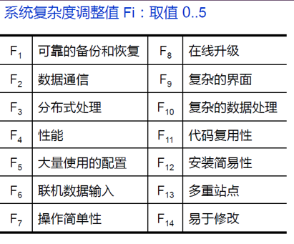
4.4.3活动3-估计任务持续时间
一种补偿机制：
调整因子：通过5个信息域和复杂度都无法考虑到的因素
如：系统支持分布式，在线更新等
调整系数 | 描述
0 | 不存在或没有影响
1 | 不显著的影响
2 | 相当的影响
3 | 平均的影响
4 | 显著的影响
5 | 强大的影响
AFP（后的功能点）=ufp（功能点）*af（贫穷点）
AF＞0.65+0.01×DI

Slide 40
4.4.3活动3-估计任务持续时间
人机交互类功能点分析
确定功能点类型
未调整的功能点数量
识别项目的范围和边界
数据类功能点分析
调整后的功能点数量
确定功能点调整因子
功能点估算法的步骤

Slide 41
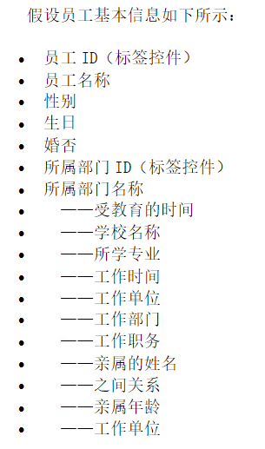
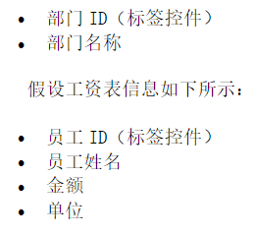
例子： 员工管理系统
在员工管理系统中添加一个员工资料，会使用员工的一般信息、教育
情况、工作经历和家属信息。员工隶属于某个部门，在系统中会有一
个维护部门的功能。员工的工资则由另一个财务系统提供。
部门信息如下：
共18个
16个

Slide 42
例子： 员工管理系统
员工基本信息
N.工
姓名
出生日期
婚否
班诺尔占统治地位
所属部门名称
受教育时间
毕业学校
所学专业
工作时间
……
部门信息
N.单位,单位
部门名称
完整的,完整的
财务系统
工资表信息
[医][医][医][医][医][医]
工资表信息
N.工
员工姓名
工资金额
完整的,完整的
引用
内部逻辑
[医]载体
占统治地位
全部占主导地位
员工年薪统计
查询部门信息
楼顶盖
员工信息导出
部门信息导出
删除员工信息
查询员工信息
添加员工信息
修改员工信息

Slide 43
EI、EQ、EO的FP个数
EI,EI | FTR（数据文件的数据） | （四） | 复杂度 | 什么？
添加员工信息 | 员工、部门、工资表 共3个 | 员工信息的两个标签控件内容不是用户输入的，不算。共16个。 部门信息与员工信息中的部门字段重复，只算一个。 工资表中的员工ID和名称不能重复，只能算金额和单位，2个。共18个 | 高 | 6
修改员工信息 | 员工、部门、工资表 | 18个，同上 | 高 | 6
删除员工信息 | 员工、部门、工资表 | 一个，一个 | 平均 | 4
添加部门信息 | 部门 | 1个，一个标签控件的内容不是用户输入的，不算 | 低 | 3
修改部门信息 | 部门 | 1个，一个标签控件的内容不是用户输入的，不算 | 低 | 3
删除部门信息 | 部门 | 1个，部分 | 低 | 3
总计： 25

Slide 44
4.4.3活动3-估计任务持续时间
情商 | FTR | [计] | 复杂度 | 什么？
查询员工信息 | 员工、部门、工资表 | 20 | 高 | 6
查询部门信息信息 | 部门 | 2 | 低 | 4
总计： 10
行政主任 | FTR | [计] | 复杂度 | 什么？
统计员工年薪 | 员工、工资表 | 单位、单位、单位、单位、单位、单位、单位、单位、单位、单位、单位、单位、单位、单位、单位、单位、单位、单位、单位、单位、单位 | 低 | 4
总计： 4

Slide 45
4.4.3活动3-估计任务持续时间
我的意思是......
完整的,完整的 | [医]雷特 | [计] | 复杂度 | 什么？
员工信息 | 员工基本信息、受教育情况、工作经历、亲属信息，共4个。 | 18 | 低 | 7
部门信息 | 部门基本信息，共1个 | 2 | 低 | 7
[医][医][医][医][医][医] | [医]雷特 | [计] | 复杂度 | 什么？
工资表 | 员工基本信息、工资信息，共2个 | 4 | 低 | 7
总计： 21

Slide 46
4.4.3活动3-估计任务持续时间
系统特性 | 分数 | 系统特性 | 分数
可靠的备份和恢复 | 3 | 在线升级 | 3
数据通讯 | 2 | 复杂的界面 | 0
分布式处理 | 0 | 复杂的数据处理 | 3
性能 | 0 | 代码复用性 | 0
大量使用的配置 | 0 | 安装简易性 | 0
联机数据输入 | 5 | 多重站点 | 0
操作简单性 | 2 | 易于修改 | 1
合计： 19
调整因子 = 19*0.01 + 0.65 = 0.84
聪明的关键： （25+10+4+21）*0.84=71.42

Slide 47
摘要
1、FP功能点估算法常用在项目开始或项目需求基本明确时使用，这时进行估算其结果的准确性比较高，假如这个时候使用LOC代码行估算法，则误差会比较大。
2、使用FP功能键复制和复制功能键。当地文化史科。
3、FP功能点法是以用户为角度进行估算，LOC代码行估算法则是以技术为角度进行估算的。
4、LOC最适宜的参数，FP技术不需要。
5、在项目刚开始的时候进行功能点估算可以对项目的范围进行预测，在项目开发的过程中由于需求的变更和细化可能会导致项目范围的蔓延，计算出来的结果会与当初估计的不同，因此在项目结束时还需要对项目的范围情况进行估算，这个时候估算的结果才能最准确反映项目的规模。
6、在判断信息域特性复杂级别及技术因素的影响程度时，存在主观因素。

Slide 48
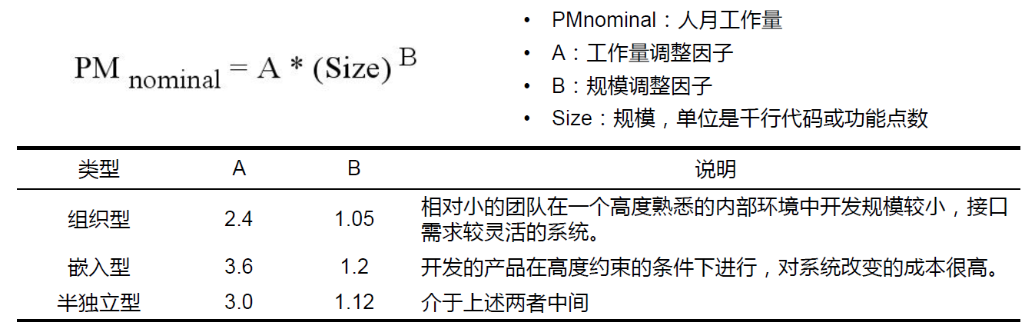
4.4.3活动3-估计任务持续时间
3. [医]共聚物
建设性成本模型（结构性成本模型）：
一种利用经验模型进行工作量和成本估算的方法。

Slide 49
项目类型
星期三下午你有空吗？，
各类应用程序，例如数据处理、科学计算等
受硬件的约束比较小，程序的规模不大（约为50000行代码).
收费机:嵌入式
系统程序，例如实时处理、控制程序、空中交管软件等
紧密联系的硬件、软件和操作的限制条件下运行
未经加工的
各类实用程序，介于上述两种软件之间（300000行代码）.例如编译器（程序）
规模和复杂度都属于中等或者更高

Slide 50
乘法因子

Slide 51
影响工作量因素的打分情况如下：

Slide 52
影响工作量因素的打分情况如下：
当你的工作结束后，贫穷的计划。：
电传电传f1*F2*...Fi...*Fn

Slide 53
举例
例1:一个33.3KLOC的软件开发项目，属于中等规模、半独立式的项目，采用COCOMO2模型。
a=3.0，b=1.12。
乘法因子＝0.70*0.85*1……*1.15=1.09
E=3.0÷33.3 1.12×1.09÷166PM

Slide 54
估计任务持续时间的其他模型
COCOMO：T=2.5E0.38
哪里:
E：工作量（人年、人月）
COCOMO2：T=3.0E0.33+0.2*（b-1.01）
其中：b：模型索引，1.01~1.26
Walston_Felix：T=2.5E0.35

Slide 55
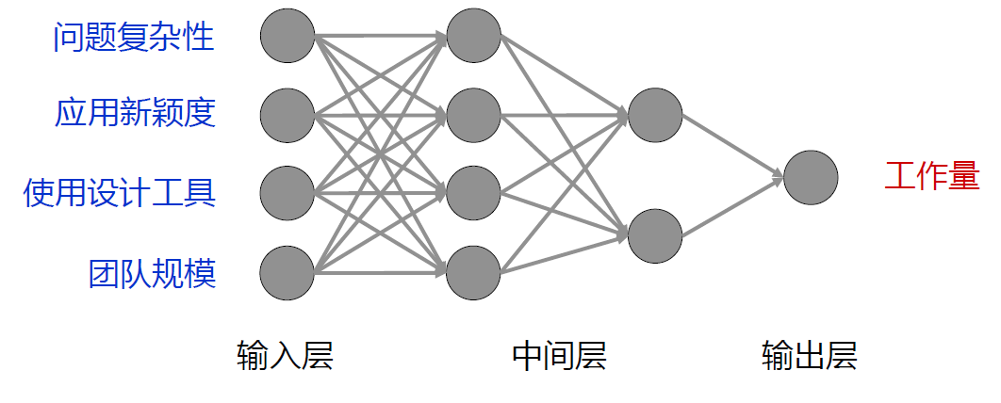
4.4.3活动3-估计任务持续时间
4. 机器学习的方法： 神经网络

Slide 56
5. 估计任务持续时间
经过的时间考虑到:
效率-没有工人以100％的效率执行
咖啡休息时间，午餐，电子邮件等。
估计75％是常见的
中断(第三章)
电话、访客等。
10-50%
例如。 10h/0.75=13.3h13.3/(1.00-0.15)=15.7h

Slide 57
三点估算法
1. 估计执行任务所需的最短时间–乐观持续时间(od)。
2. 估计执行任务所需的最长时间–悲观持续时间（PD）。
3. 估计执行任务所需的预期持续时间(ED)。
4. 如下计算最可能持续时间(D)的加权平均值:
D=(1X OD)+(4X ED)+(1X PD)6
OD
教育署
PD
3.33天=(1x2天)+(4x3天)+(1x6天)6

Slide 58
案例场景
我写的是CSAI公司多年的申请，CSAI公司是一个多年的男孩子。最近，M又和CSAI签订了新的开发合同，以扩充整个企业的信息化应用范围，张工担任该项目的项目经理，张工组织相关人员对该项目的工作进行了分解，并参考了公司同M曾经合作的项目，评估得到项目总工作量60人月，计划工期6个月。项目刚刚开始不久，张工的高层经理S找到张工。保密；保密

Slide 59
案例场景
公司运作的问题，需要在4个月内完成项目，考虑到压缩工期的现实，可以为该项目增派两名开发人员。张工认为，整个项目的工作量是经过仔细分解后评估得到的，评估过程中也参考了历史上与K企业合作的项目度量数据，该工作量是客观真实的。目前项目已经开始，增派的人手还需要一定的时间熟悉项目情况，因此即使增派2

Slide 60
案例场景
人也很难在四个月内完成。如果强行要求项目组成员通过加班等方式追逐四个月完成的目标，肯定降低项目的质量，造成用户不满意。因此张工提出将整个项目分成两部分实现，第一部分使用三个半月的时间，第二部分使用三个月的时间，分别制定出两部分的验收标准，这样，不增派开发人员也可完成。高层经理认为该方案可以满足公司的运作要求，用户也同意按照

Slide 61
案例场景
这种方案进行实施。六个半月以后，项目在没有增加人员的前提下顺利完成，虽然比最初计划延长了半个月的工期，但既达到了公司的要求，客户对最终交付的系统也非常满意，项目组的成员也没有感受到很大的压力。
【问题1 】：请用不超过200字，指出张工是如何保证项目成功的？
【问题2】：请用不超过200字，试结合案例指出项目范围管理的工作要点？

Slide 62
问[1]：（1）张工首先对最初的项目范围进行了清晰的定义，并根据定义对工作进行了分解，制定了WBS。
（2）张工对项目进行了估算，且估算结果真实可信，对项目工作量有量化的把握。
（3）在出现新的项目目标后，张对项目进行了范围控制，缩小了第一阶段实现的范围。
（4）张工对重新定义的项目范围进行了确认，与高层经理和客户达成了一致。

Slide 63
（5）张工对项目进行了沟通管理，协调了多个项目干系人之间的矛盾。
（6）布鲁克斯规则
问题[2]：项目范围管理的要点：
（1）范围管理计划 （2）范围定义
（3）工作分解 （4）范围确认
（5）范围控制

Slide 64
4.4.4活动4-指定Intertask依赖项
完成到开始(FS)—一个任务的完成触发另一个任务的开始。
Start-to-start(SS)-一个任务的启动会触发另一个任务的启动。
完成到完成(FF)-两个任务必须在同一时间完成.
开始到完成(SF)—一个任务的开始表示另一个任务的完成。

Slide 65
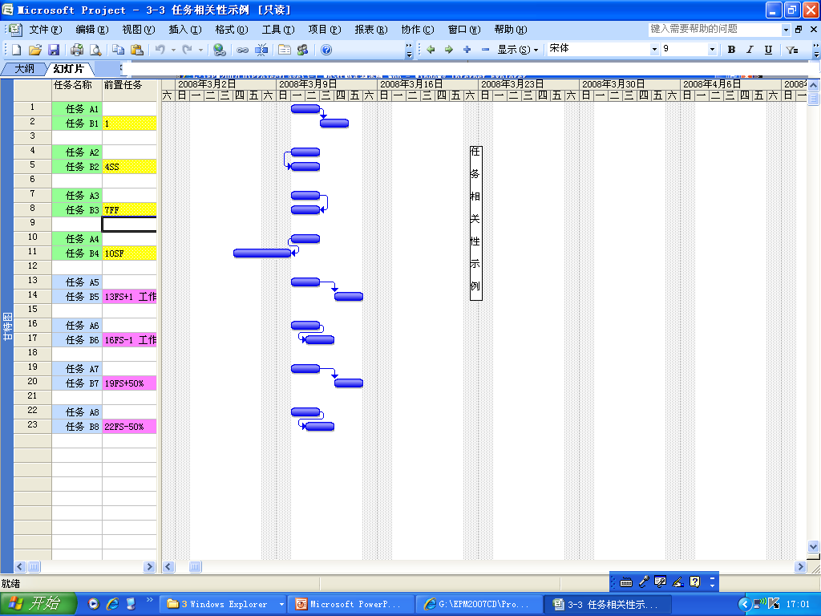

Slide 66
调度策略
Forward scheduling（前向排程）-一种项目排程方法，可建立项目开始日期，然后从该日期向前排程。
反向排程–建立项目截止日期，然后从该日期向后排程的项目排程策略。
Notes:
.

Slide 67
4.4.5活动5-分配资源
人员–包括以任何方式参与项目的所有系统所有者，用户，分析师，设计师，建设者，外部代理和文书帮助。
服务-包括可能按每次使用收费的质量审核等服务。
设施和设备-包括完成项目所需的所有房间和技术。
用品和材料-从铅笔，纸张，笔记本到硒鼓等等。
金钱-包括所有上述翻译成预算美元!
Notes:
Teaching Notes
Before resources can be assigned to a project/task, the analyst must obtain the various stakeholders’ commitment of those resources.

Slide 68
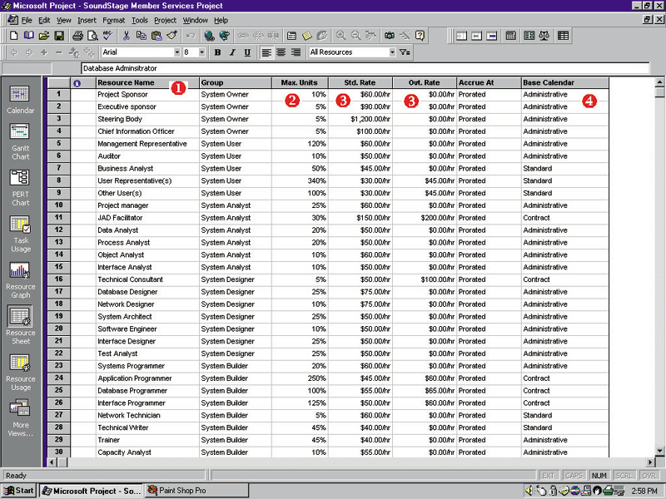
定义项目资源
Notes:
No additional notes.

Slide 69
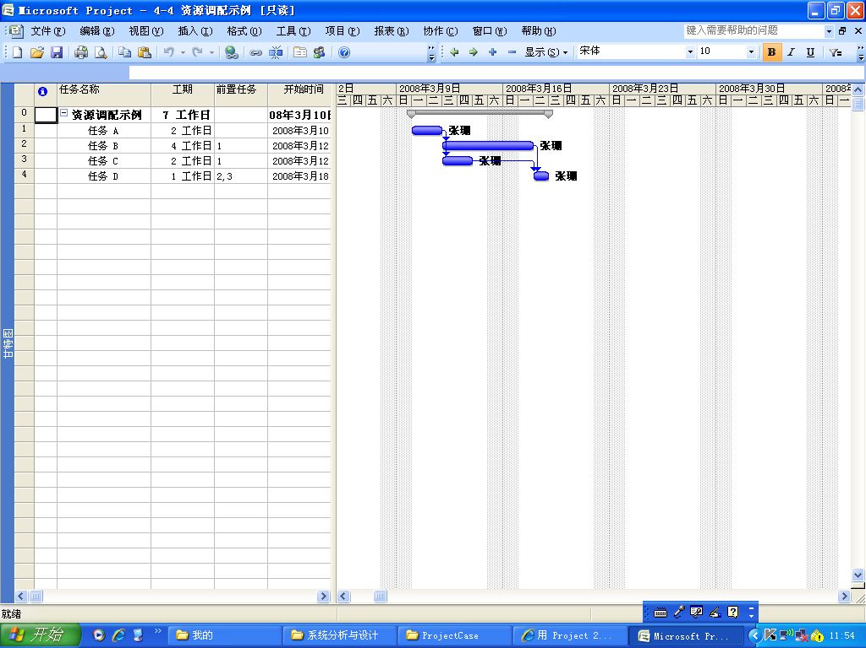

Slide 70
将人员分配到任务
招聘有才华、上进心强的人才
为每个人选择最佳任务
促进团队和谐
规划未来
保持团队规模小
Notes:
Conversion Notes
This is a new slide for the seventh edition.

Slide 71
人月神话
信息系统工作量的核定常用人月数表示
一般只能依据经验统计数据给出估计数
研究表明：
信息系统的开发人员与开发时间不是正比关系
人员增加将产生更多的协调与综合工作
---珍惜神话中的人月
--弗雷德里克*P*布鲁克斯（Frederick P.Brooks）
的，布鲁克斯被称为"ibm360保险之意"。

Slide 72
人月
人月：工作量单位。成本的确随开发产品的人数和时间的不同，有着很大的变化，进度却不是如此。因此用人月作为衡量一项工作的规模是一个危险和带有欺骗性的神话。
人数和时间近乎正比的情况：某个任务可以分解给参与人员，并且他们之间不需要相互的交流。
人员和时间之间的关系——完全可以分解的任务

Slide 73
人员和时间之间的关系——无法分解的任务
当任务由于次序上的限制不能分解时，人手的添加对进度没有帮助。由于调试、测试的次序特性，许多软件都具有这种特征。

Slide 74
人员和时间之间的关系——需要沟通的可分解任务
对于可以分解，但子任务之间需要相互沟通和交流的任务，必须在计划工作中考虑沟通的工作量。因此，相同人月的前提下，采用增加人手来减少时间得到的最好情况，也比未调整前要差一些

Slide 75
人员和时间之间的关系—关系错综复杂的任务
如果任务的每个部分必须分别和其他部分单独协作，则沟通路径数为P(P-1)/2。一对一交流的情况下，三个人的工作量是两个人的三倍，四个人则是两个人的六倍。而对于需要在三四个人之间召开会议、进行协商、一同解决的问题，情况会更加恶劣。所增加的用于沟通的工作量可能会完全抵消对原有任务分解所产生的作用，此时我们会被带到上图的境地。

Slide 76
布鲁克斯?：
在一个后期的软件项目中增加人力会使它更晚。
向进度落后的项目中增加人手，只会使进度更加落后。

Slide 77
你应该记住神话中的人月的原则：一个项目将花费的时间和分配的资源数量之间没有线性关系。
您分配给团队的每个人都会增加通信路径的数量，这会导致项目过度（打开，间隔连接）。 一个五人团队有10条沟通路径，一个八人团队有28条，一个十人团队有45条沟通路径！
适当地为您的项目团队配备人员，但不要人员过多–除了头痛之外，它通常不会给您带来任何额外的东西。

Slide 78
资源均衡(调配)
资源均衡-纠正资源过度分配的策略。
资源均衡的两种技术:
任务延迟(延迟)
任务拆分（分解）
Notes:
Teaching Notes
It should be noted that resource leveling will be an ongoing activity since the schedule and resource assignments are likely to change over the course of a project.

Slide 79
任务拆分和任务延迟
关键路径-确定项目最早可能完成日期的依赖任务序列。
关键路径上的任务不能在不延迟整个项目的情况下延迟。 关键任务只能拆分。
Slack time（松弛时间）-任务的开始时间和完成时间之间可以容忍的延迟量，而不会导致整个项目的完成日期延迟。
具有松弛时间的任务可以延迟以实现资源均衡

Slide 80
时间表调整-关键路径分析
使用intertask依赖关系，确定通过项目的每个可能路径。
对于每个路径，将路径中所有任务的持续时间求和。
总持续时间最长的路径为关键路径。

Slide 81
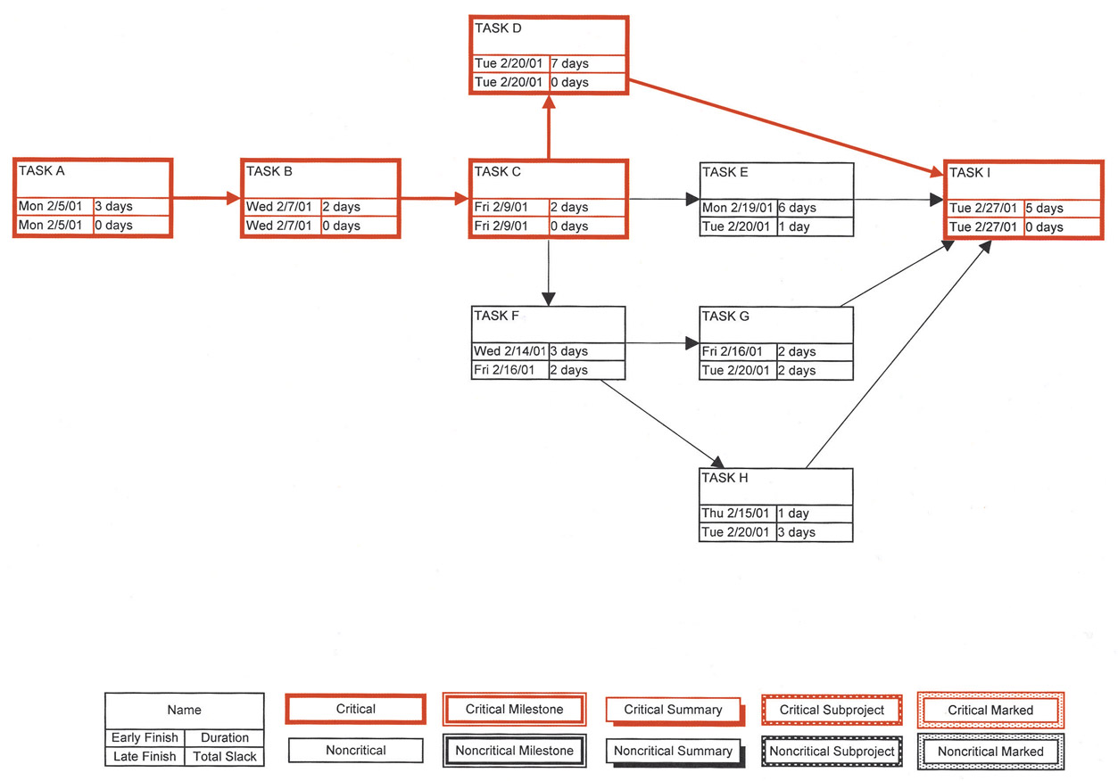
关键路径分析

Slide 82
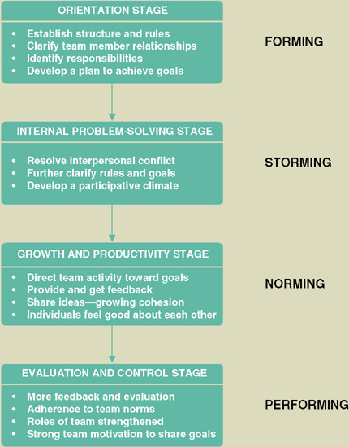
4.4.6活动6-指导团队工作
团队成熟的阶段
Notes:
No additional notes.

Slide 83
项目领导的10个提示
保持一致。
提供支持。
不要做出你无法遵守的承诺。
公开表扬；私下批评。
注意士气危险点。
设定现实的最后期限。
设定可感知的目标。
解释和展示，而不是做。
不要仅仅依赖状态报告。
鼓励良好的团队精神。
Notes:
No additional notes.

Slide 84
4.4.7活动7-监控和控制进度
进度报告
变革管理
期望管理
时间表调整-关键路径分析(CPA)
Notes:
No additional notes.

Slide 85
进度报告样本大纲
I.封面页
A.项目名称或标识
B.项目经理
C.日期或报告
II.进展摘要
A.进度分析
B.预算分析
C.范围分析（可能对未来进展产生影响的变化）
D.过程分析（策略或方法遇到的问题）
E.甘特进度图
III.活动分析
A.自上次报告以来完成的任务
B.当前任务和可交付成果
C.短期未来任务和可交付成果
（续）
Notes:
Teaching Notes
Emphasize that this is merely a sample. Encourage students to consider that many organizations have their own reporting standards to report project progress. In addition, many methodologies provide templates for various reporting needs.

Slide 86
进度报告大纲样本(已结束)
四、以前的问题和问题
A.行动项目和状态
B.新的或经修订的行动项目
1. 建议书
2. 职责分配
3. 截止日期
五、新问题和问题
A.问题
（实际或预期）
B.问题
（实际或预期）
C.可能的解决办法
1. 建议书
2. 职责分配
3. 截止日期
VI.附件
(包括项目管理软件的相关打印输出)
Notes:
No additional notes.

Slide 87
变革管理
变更管理-一种正式的策略，其中建立一个流程，以促进项目期间发生的变更。 变化可能是各种事件和因素的结果，包括:
定义初始范围时的遗漏
对初始范围的误解
一个外部事件，如创造新要求的政府法规
组织变革
更好的技术的可用性
计划技术的转变，迫使企业组织、文化和/或流程发生变化
管理层希望系统做得更多
减少项目资金或规定较早的截止日期。
Notes:
No additional notes.

Slide 88
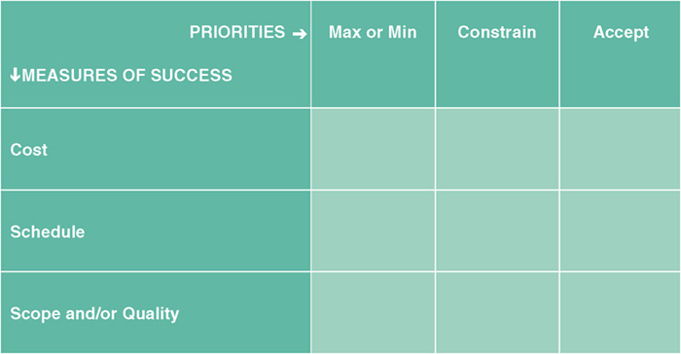
期望管理
期望管理矩阵-用于了解更改项目参数的动态和影响的工具。
最重要的
第二个最重要的
最不重要的
每行每列只能有一个X
Notes:
Teaching Notes
We find this to be a useful teaching tool both with students and clients. One can have only one main goal. The second is accepted as a constraint. Given the other two, the third just has to be accepted. To make one more important is to make another one less important.

Slide 89
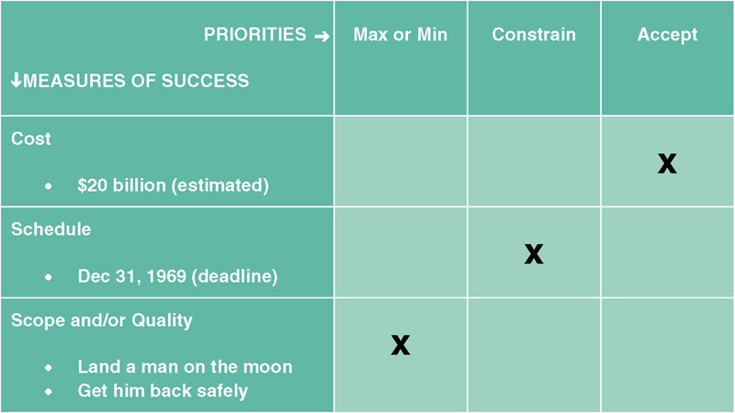
月球计划期望值管理
Notes:
Teaching Notes
In the Apollo project, given that scope/quality was the number one goal and that schedule was the constraint, NASA and the U.S. government (the system owners) were prepared to accept whatever cost was required.

Slide 90
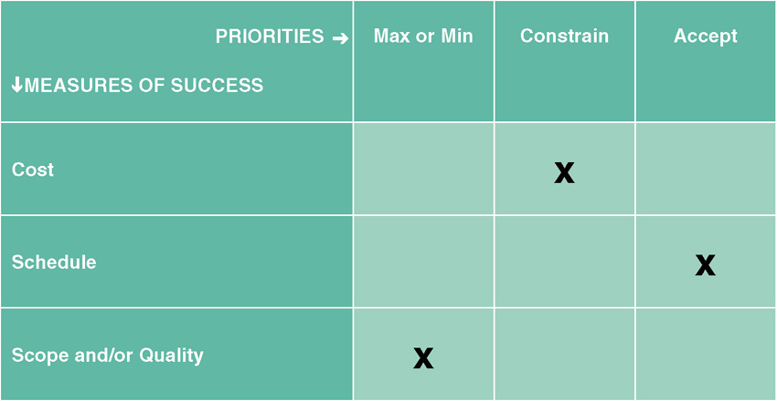
项目的典型初始期望

Slide 91
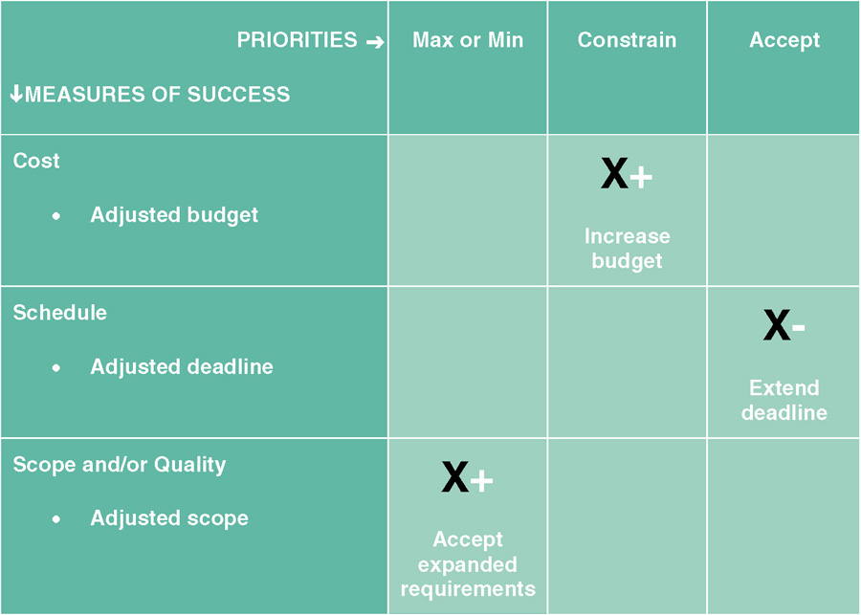
调整预期
Notes:
Teaching Notes
This diagram illustrates what happens when the scope increases. Generally if the new scope is the measure of success for the project, then either the deadline must be extended or more budget added to the project or both. Another possibility would be that other system requirements can be put off until another version.

Slide 92
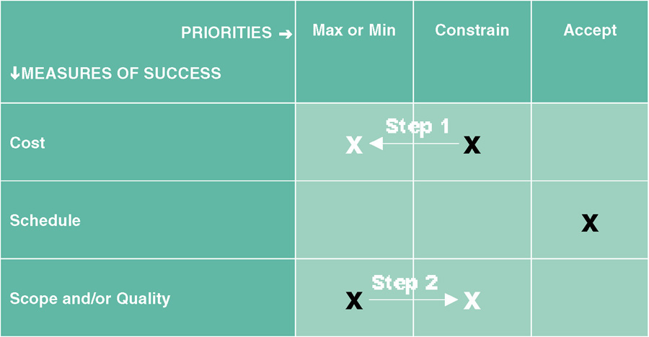
改变优先事项
Notes:
Teaching Notes
This illustrates that only one factor can be the measure of success. If scope/quality is the measure then cost cannot be more than a constraint and vice-versa.

Slide 93
4.4.8活动8-评估项目成果和经验
最终产品是否达到或超过用户期望？
为什么或为什么不呢？
项目如期进行了吗?
为什么或为什么不呢？
这个项目预算不足吗?
为什么或为什么不呢？
Notes:
No additional notes.

